Slide 1

KlimaDAO: 碳市場的去中心化
KlimaDAO 是一個去中心化自治組織，旨在利用區塊鏈技術提升碳信用市場的透明度和效率，推動全球氣候行動。
#要記得引注資料不然會很痛苦

Slide 2
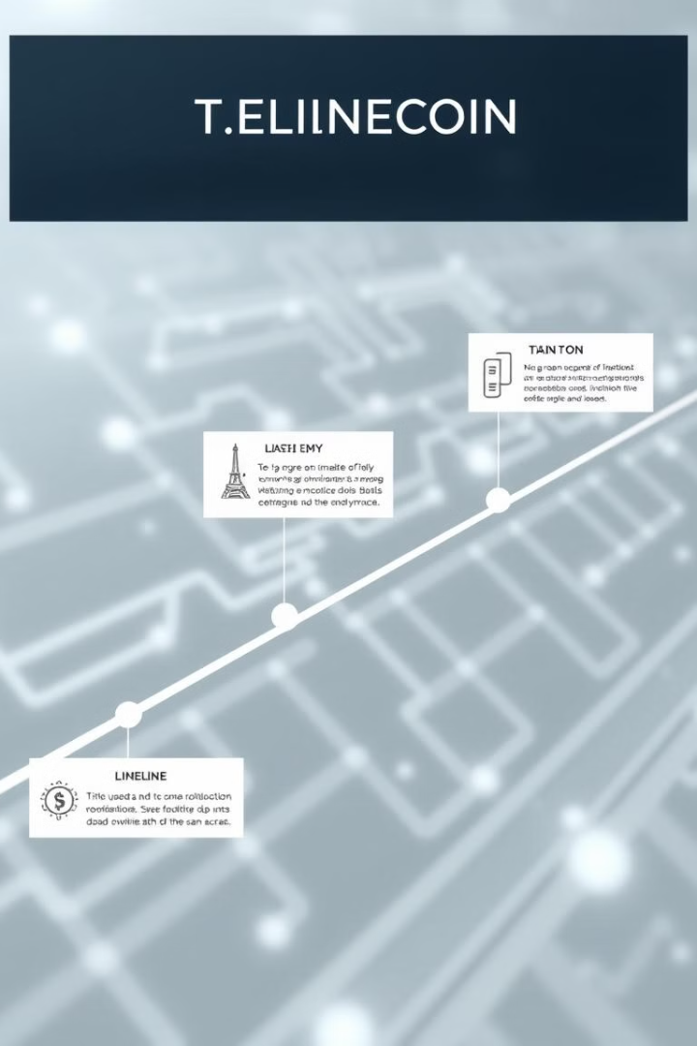
KlimaDAO 的特殊時間點
1
2021 年 10 月 18 日
KlimaDAO 正式在 Polygon 區塊鏈上啟動，發行 KLIMA 代幣。
2
2021 年 11 月
KlimaDAO 的金庫資產迅速增長，顯示出市場對其模式的認可。
3
截至 2022 年 5 月 2 日
KlimaDAO 生態系統中已登記的鏈上碳信用資產達到 1,700 多萬噸。
4
截至 2023 年 10 月
KlimaDAO 宣布已將超過 2,500 萬噸的 Verified Carbon Standard（VCS）額度數據移轉至區塊鏈。

Slide 3
KlimaDAO 的影響力
碳信用代幣化
氣候行動
KlimaDAO 促進了碳信用的代幣化，為碳市場創造了一個透明、中立和公開的平台。
通過提高碳抵消價格，KlimaDAO 激勵了更多的氣候行動，促進了全球碳市場的發展。

Slide 4
目的
旨在透過從市場上購買和囤積消費多的信用將其鎖定在其國庫中來推動VCM(voluntary carbon market)中碳信用的價格升值。
#vcm:企業在強制性市場之外， 還能跟第三方碳權專案開發商（例如上述的「可持續性碳」）購買因為碳權專案（例如，種樹）而產出的碳權。

Slide 5
個人環境行動，例如改變飲食以植物為主或減少飛行，通常需要犧牲便利性，並且對那些缺乏執行這些行動的內在動機的人沒有明顯的好處。 所以 提供了一種將氣候行動直接與用戶的經濟利益聯繫起來的新穎方式——擁有的 KLIMA 代幣越多，你鎖定的碳就越多，你透過質押獲得的回報就越多。 Klima DAO 的目標是創造一種由環境再生而不是開發資源支持的貨幣，這可能會導致社會對金錢的看法發生巨大轉變。

Slide 6
Klima DAO 及 VCM 存在疑慮：
計算碳減排或去除的信用數量方法不透明且複雜。
排放“避免”項目（如森林保護）的基準線計算方法過於武斷，且可能過度計算。
碳核算方法中的漏洞為“最大化利益者”提供利用機會。
VCM 仍然有效：
儘管存在問題，VCM 仍能促使企業遵守自願減排目標。
在 Covid-19 疫情影響下，VCM 經歷了增長，顯示出企業減排承諾的持續性。
企業面臨的挑戰：
企業可能會選擇購買便宜的碳信用來宣稱碳中和，忽視實際減排。
如果碳信用價格上升，企業將被迫減少排放，這可能增加成本並轉嫁給消費者。
Klima DAO 成功的關鍵因素：
KLIMA 代幣需廣泛採用，並與其他 DeFi 協議(去中心化金融)兼容。
必須提高碳信用的質量，計劃多樣化碳池支持不同項目類型。

Slide 7

DAO 的監督挑戰
決策效率
技術安全性
由於需要廣泛的成員參與，決策過程可能較為緩慢，特別是在緊急情況下。
DAO 依賴智能合約運行，代碼漏洞可能導致安全問題，甚至引發資金損失。
法律監管
目前，DAO 的法律地位尚不明確，缺乏統一的監管框架，可能導致合規性問題。

Slide 8

應對 DAO 的監督挑戰
1
完善投票機制
2
加強技術審計
3
法律合規
採用多種投票機制，如加權投票、委託投票等，提高決策效率和公平性。
定期對智能合約進行安全審計，及時發現並修復漏洞，確保系統安全。
在設計和運營 DAO 時，參考現有法律框架，確保組織的合法性和成員的權益保障。

Slide 9




KlimaDAO 的成就
鏈上碳市場
廣泛採用
KlimaDAO 在鏈上碳市場取得了顯著進展，激勵了超過 2,500 萬碳信用被橋接到區塊鏈上。
KlimaDAO 的流動性池和碳抵消基礎設施在 Web3 及其他領域得到廣泛採用。
活躍用戶
約有 500 名用戶，包括個人和大型組織，使用 KlimaDAO 的碳抵消聚合器進行碳信用註銷。

Slide 10



KlimaDAO 的未來展望
1
提高效率
解決供應問題
2
碳信用質量和如何有效整合到需求端。
降低門檻
3
解決需求端進入門檻依然較高的問題。

Slide 11

結論
KlimaDAO 在成立一年內取得了顯著成就，並積極應對挑戰，以推動區塊鏈技術在碳市場中的應用，促進全球氣候行動。
為再生能源項目提供資金——這是傳統治理和市場即使在幾十年後也未能實現的壯舉。時間會證明 Klima DAO 是否能夠有效地擴展並擴大其範圍，如果它真的旨在減緩氣候變遷——觀察這個計畫如何發展將是令人興奮的。

